Slide 1
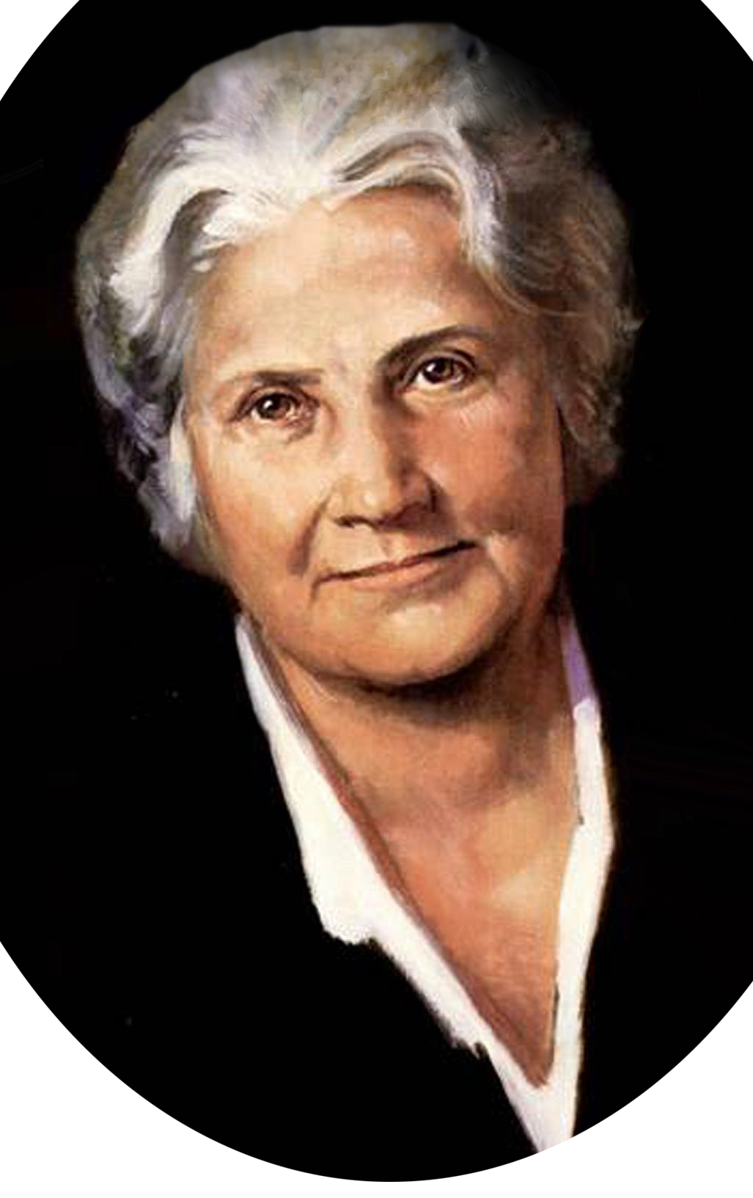
"Человек не может быть свободным, если он не самостоятелен"
М. Монтессори

Slide 2
Воспитание самостоятельности. Рекомендации
Подготовила: Каюкова Кристина 320Н-1

Slide 3
Цель собрания:
Узнать как воспитывать самостоятельность
Ознакомиться с рекомендациями

Slide 4
Повестка собрания:
1. Понятие "самостоятельность"
2. Рекомендации
3. Практические задания
4. Рекомендуемая литература
5. Памятки

Slide 5
Самостоятельность -
свойство личности, предполагающее независимость, способность самому, без подсказки принимать и проводить в жизнь важные решения, а также, ответственность, готовность отвечать за последствия своих поступков.
Мухин Виктор Сергеевич

Slide 6

Упражнение "Синквейн"
1 строка - одно сущ-ое, выражающее главную тему синквейна
2 строка - два прил-ых, раскрывающих главную мысль
3 строка - три глагола, описывающие действия в рамках темы
4 строка - фраза, несущая определенный смысл
5 строка - заключение в форме существительного (ассоциация с первым словом)
Книга
Мудрая, полезная
Читаем, узнаем, размышляем
Книга - мой друг
Учитель

Slide 7
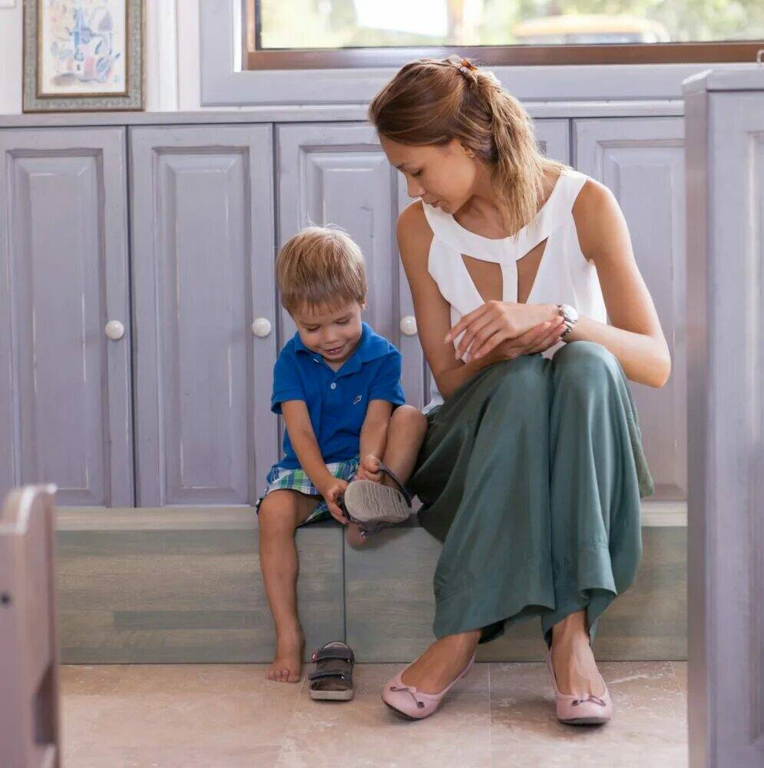
Требования к самостоятельности нужно выдвигать согласно его возрасту и его возможностям

Slide 8

У ребенка должно быть достаточно опыта в различных видах деятельности

Slide 9
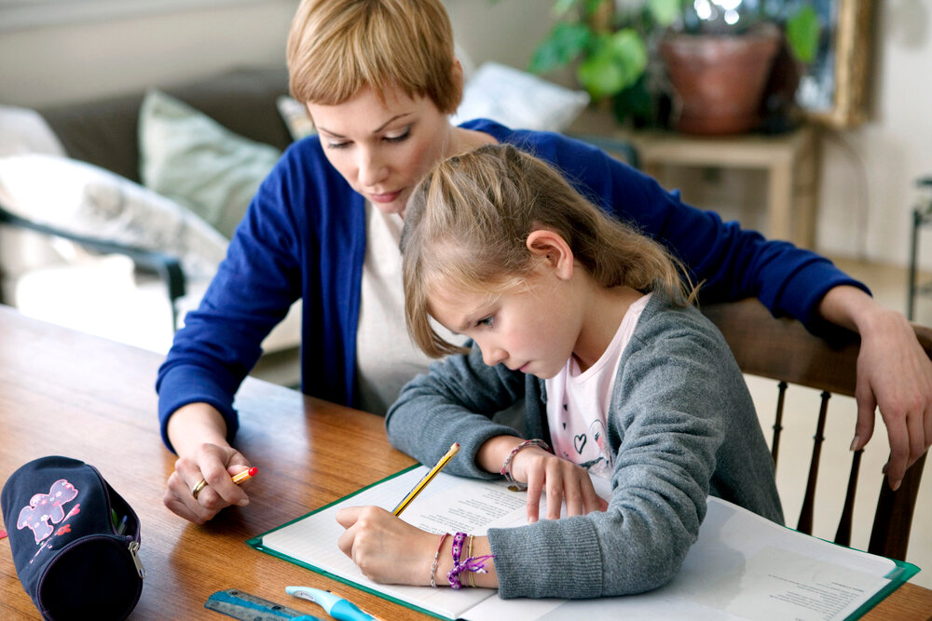
Не нужно решать проблемы за ребенка, но не оставляйте его без вашей поддержки

Slide 10
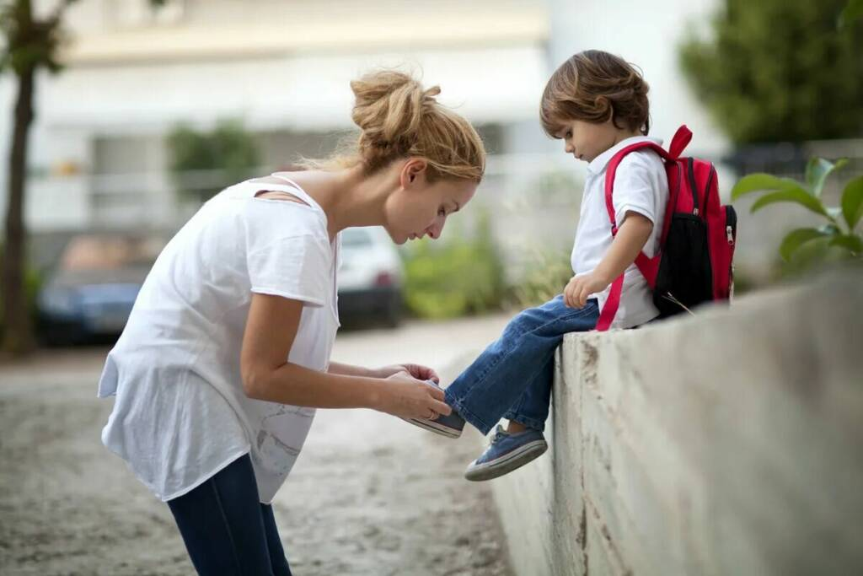
Не делайте за ребенка то, что он может сделать самостоятельно

Slide 11
Не забывайте хвалить ребенка
Если ты поупражняешься, то все получится
Вспомни, вчера ты еще этого не умел, а сегодня у тебя все получилось
Ты справишься, ты умеешь, ты можешь сделать это самостоятельно, у тебя обязательно это получится
Ты очень способный

Slide 12



Формулируйте свои требования максимально конкретно и понятно

Slide 13

Объясняйте смысл, пользу и необходимость выполнения ваших требований

Slide 14
Рекомендуемая литература
1. "Мам, я сам! Как помочь ребенку вырасти самостоятельным - Эми Маккриди
2. Гуськова Т.В., Что такое самостоятельный ребёнок. //Д.в.-1988.-№11.-с.60-64
3. Как воспитать самостоятельного ребенка - Анн Бакюс
4. "Современные дети должны быть самостоятельными" - Г.Н. Сартан
5. Юсупова, Г. Воспитание самостоятельности у детей [Текст] / Г. Юсупова. - М.: Речь, 2002. -79 с

Slide 15
Повестка собрания:
1. Понятие "самостоятельность"
2. Рекомендации
3. Практические задания
4. Рекомендуемая литература
5. Памятки

Slide 16
Продолжите фразу
сегодня я узнал(а) ...
мне понравилось ...
было интересно ...
меня удивило ...
я попробую ...

